Slide 1
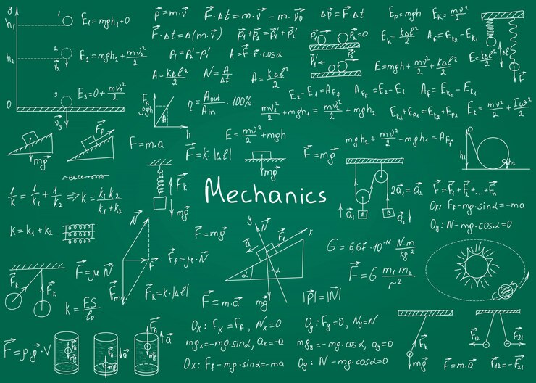
Mecânica 4300153 - Segundo Semestre de 2022
3ª Aula – Conservação da quantidade de movimento linear
Nilberto H. Medina e Vito Vanin
medina@if.usp.br, vanin@if.usp.br
22-23/08/2022

Slide 2
6.1 Estudo de Colisões
Forças impulsivas
6.2 Quantidade de movimento linear (momento linear)
6.3 Impulso e Quantidade de Movimento
6.4 Conservação da Quantidade de Movimento
6.5 Colisões entre dois corpos
Colisões unidimensionais e
Sistema de Ref. do Centro de Massa

Slide 3
Grandezas deduzidas da 2ª lei de Newton
$$v=\int{a dt}$$
$$x=\int{v dt}$$
Conheço F e de
$$F_{res}=ma$$
$$a$$
Preciso integrar 2 vezes, mas tenho conhecimento detalhado!
Há situações em que não interessa o detalhe, mas sim o resultado total
Lançamento de peso
Lançamento de dardo
Nessas situações, o que importa é a velocidade com que sai o peso, com que sai o dardo.
$$J=\int{F dt}$$
Veremos que isso está relacionado à grandeza
Em jogos, costuma ser mais importante conhecer o impulso que a força – vamos construir esse conceito e incorporá-lo na nossa linguagem.

Slide 4
6.1 Estudo de Colisões - Forças impulsivas
2ª Lei de Newton para uma partícula de massa m:
$${\vec{F}}_{res}=m\vec{a}$$
Fórmula original de Newton
m é constante
$${\vec{F}}_{res}=\sum{\vec{F}=m\vec{a}}$$
$$=m\frac{d\vec{v}}{dt}=\frac{d}{dt}(m\vec{v})=\frac{d\vec{p}}{dt}$$
$$então {\vec{F}}_{res}=\frac{d\vec{p}}{dt}$$
Newton estabelece que o movimento é quantificado pela grandeza
$$\vec{p}=m\vec{v}$$
Vetor
Depende do referencial
$$por isso chamada quantidade de movimento linear$$
A outra candidata da época era $mv^{2}$
Conservação da quantidade de movimento: lei fundamental da Física, relacionada a uma das simetrias da natureza e precisava valer também dentro da Mecânica Newtoniana
Simetria de Translação

Slide 5
Colisão
Em uma colisão o movimento é alterado bruscamente
Uma colisão pode ser separada em 3 instantes distintos
Antes – Os corpos estão bem afastados
Força de interação NULA
Durante – Forças opostas de mesma intensidade e duração muito curta
Depois – Os corpos estão bem afastados
Força de interação NULA
Numa colisão, em geral, os tempos envolvidos são muito curtos e a força é muito intensa e complexa; tudo que importa é o impulso total

Slide 6
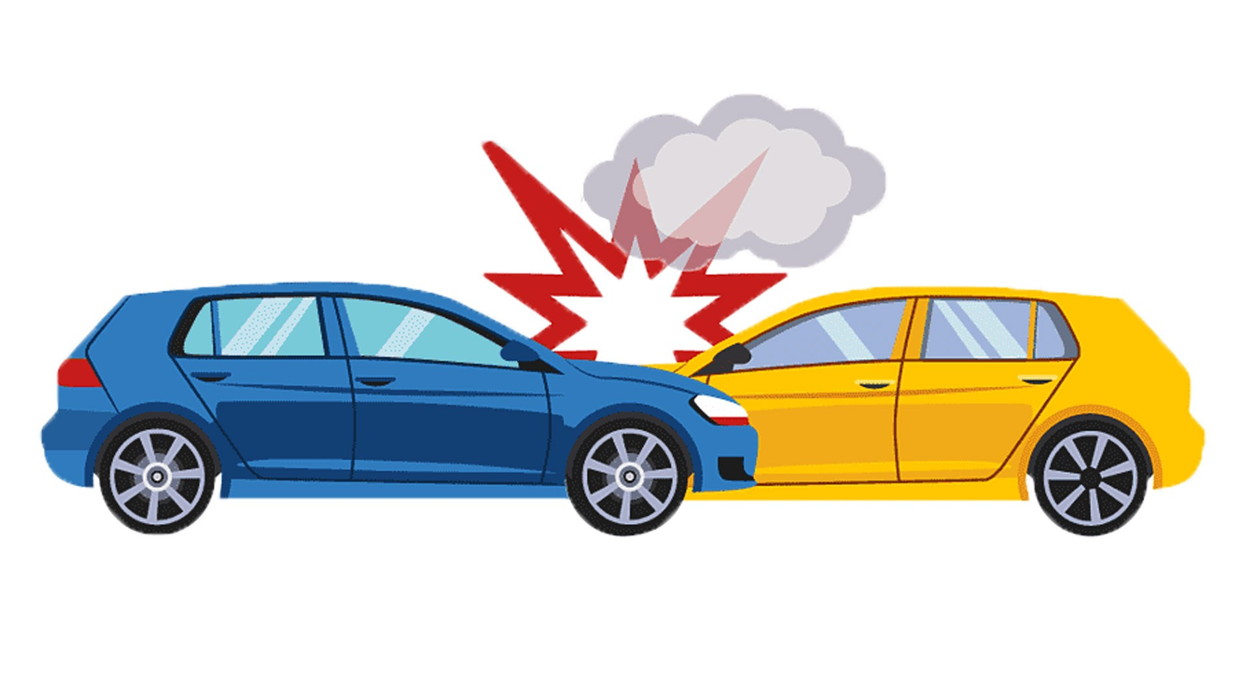
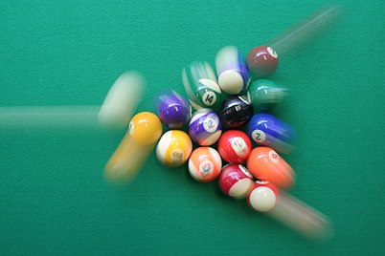
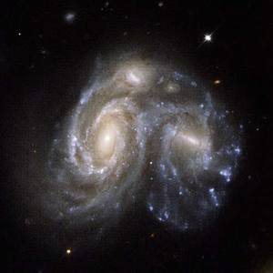
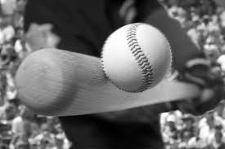
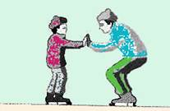
Exemplo de colisões

Slide 7
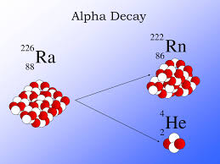

Slide 8
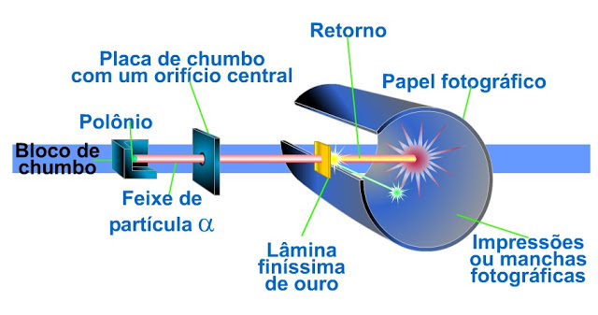
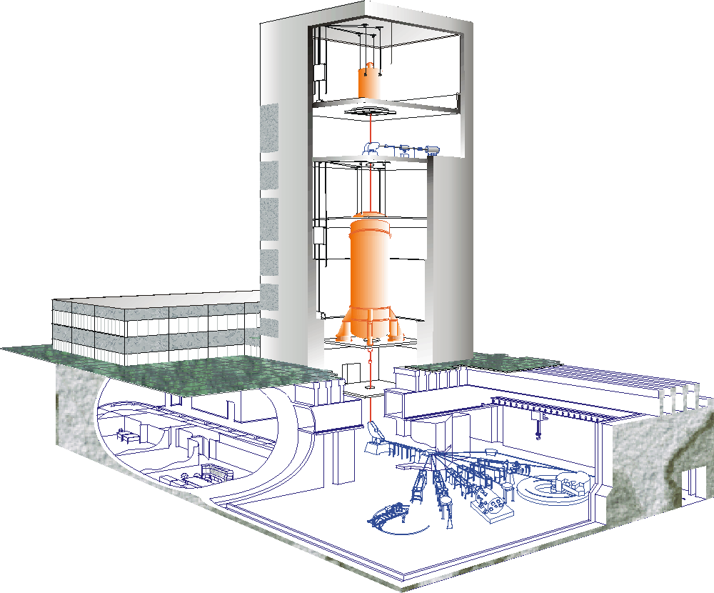
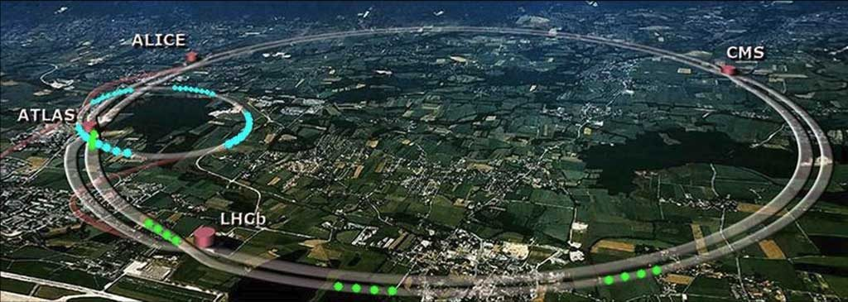
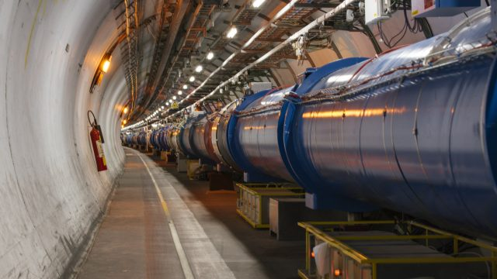

Slide 9
Forças Impulsivas
Na descrição das colisões
As forças não são conhecidas em detalhes
Os objetos podem ser compostos por inúmeras partículas
Interações entre todas as partículas
Tempo de interação muito curto $∆t→0 s$
Forças fundamentais da natureza
Gravitacional
Eletromagnética
Força forte (nuclear)
Força eletrofraca

Slide 10
Esquema de uma colisão
$$1$$
$${\vec{v}}_{1}$$
$${\vec{v}}_{2}$$
$$2$$
Antes

Slide 11
Esquema de uma colisão
$$1$$
$${\vec{v}}_{1}$$
$${\vec{v}}_{2}$$
$$2$$
Antes
$$1$$
$$2$$
$$Força intensa \\ ∆t→0s$$
Durante
$${\vec{v}}_{1}$$
$$1$$
$$2$$
$${\vec{v}}_{2}$$
Depois
As forças externas (gravidade e atrito) podem ser ignoradas
Conhecendo os movimentos iniciais é possível determinar várias propriedades dos movimentos finais, mesmo sem saber exatamente como é a força que age e promove alterações nos movimentos

Slide 12
6.2 Definição da Quantidade de Movimento Linear (momento linear)
Vetor
Depende do referencial
$$\vec{p}=m\vec{v}$$
$${\vec{F}}_{res}=\sum{\vec{F}=m\vec{a}}$$
$$=\frac{d\vec{v}}{dt}=\frac{d}{dt}(m\vec{v})=\frac{d\vec{p}}{dt}$$
$$então {\vec{F}}_{res}=\frac{d\vec{p}}{dt}$$
Lista 2, exercício 3

Slide 13
Lista 2, exercício 3
Um objeto com massa m = 4,88 kg e velocidade 3,14 m/s atinge uma placa de aço a um ângulo θ = 42,0° conforme figura ao lado e ricocheteia com a mesma velocidade e o mesmo ângulo.
Determine a variação (intensidade e direção) da quantidade de movimento linear do objeto.
m
θ
θ
$${\vec{v}}_{i}=v\cos{θ} \vec{i}−v sen θ \vec{j}$$
$$=3,14\cos{θ} \vec{i}−3,14 sen θ \vec{j} em m/s$$
y
GRAFICAMENTE
$${\vec{v}}_{f}=v\cos{θ} \vec{i}+v sen θ \vec{j}$$
$$=3,14\cos{θ} \vec{i}+3,14 sen θ \vec{j} em m/s$$
$${\vec{p}}_{i}$$
$${\vec{p}}_{f}$$
$${\vec{p}}_{i}=m{\vec{v}}_{i}=m\left(v\cos{θ} \vec{i}−v sen θ \vec{j}\right)$$
$${∆\vec{p}}_{ }$$
$${\vec{p}}_{f}=m{\vec{v}}_{f}=m\left(v\cos{θ} \vec{i}+v sen θ \vec{j}\right)$$
x
$$=4,88\{\left(3,14(\cos{θ}−\cos{θ})\vec{i}+3,14(sen θ+sen θ)\vec{j}\right)\}$$
$${−\vec{p}}_{i}$$
$$∆\vec{p}={\vec{p}}_{f}−{\vec{p}}_{i}$$
$$∆\vec{p}=4,88\left( 6,28 sen θ \vec{j}\right) em kg m/s$$
Substituindo os valores, temos:
$$∆\vec{p}=20,5 \vec{j} em kg m/s$$

Slide 14
Tema de discussão
Observe os vídeos do experimento online de colisões.
Responda às seguintes perguntas:
O que todos os vídeos têm em comum?
O movimento final de cada carrinho tem relação com o seu movimento inicial?
O movimento final de cada carrinho tem relação com o movimento inicial do outro?
O que é diferente em cada vídeo?
Como você investigaria o que acontece usando as leis de Newton?

Slide 15
6.3 Impulso e Quantidade de Movimento
Relação entre a força que age sobre um corpo durante a colisão e a variação da quantidade de movimento
$$=m\frac{d\vec{v}}{dt}=\frac{d}{dt}(m\vec{v})=\frac{d\vec{p}}{dt}$$
$$então {\vec{F}}_{res}=\frac{d\vec{p}}{dt}$$
$${\vec{F}}_{res}=m\vec{a}$$
Durante a colisão, a única força que importa é a força de interação entre os corpos, $F_{imp}$do gráfico, e ela não existia antes de $t_{i}$ e desaparece depois de $t_{f}$
$$\int_{ti}^{tf}{{\vec{F}}_{res} dt}≅\int_{ti}^{tf}{{\vec{F}}_{imp} dt}=\int_{ti}^{tf}{\frac{d\vec{p}}{dt}dt}$$
$\vec{J} é o IMPULSO$ de ${\vec{F}}_{imp}$
$$\vec{J}=\int_{ti}^{tf}{{\vec{F}}_{imp}dt}$$
$$\vec{J}$$
$$∆\vec{p}$$
$\vec{J}=\int_{ti}^{tf}{\frac{d\vec{p}}{dt}dt}=\int_{pi}^{pf}{d\vec{p}}={\left.\vec{p}\right|}_{pi}^{pf}={\vec{p}}_{f}−{\vec{p}}_{i}$ $=∆\vec{p}$
O impulso é um vetor cuja direção e sentido definem a mudança na quantidade de movimento do corpo.
$$J_{x}=p_{xf}−p_{xi}$$
Em componentes
$$J_{y}=p_{yf}−p_{yi}$$
$$J_{z}=p_{zf}−p_{zi}$$

Slide 16
Exemplo: Colisão entre duas partículas
Nesse caso, $∆\vec{p}={\vec{J}}_{ }\text{se} \text{l}\text{ê: }\text{a} \text{varia}\text{çã}\text{o} \text{da} \text{quantidade} \text{de} \text{movimento} \text{de} \text{uma} \text{part}\text{í}\text{cula}$
$$\text{ é }\text{igual} \text{ao} \text{impulso} \text{da} \text{for}\text{ç}\text{a} \text{exercida} \text{pela} \text{outra} \text{part}\text{í}\text{cula}$$
O impulso é definido em termos de uma única força. Apesar do teorema impulso-quantidade de movimento dar a variação da quantidade de movimento causada pelo impulso da força RESULTANTE, em um processo de colisão, isso não fará diferença dentro da precisão típica necessária.
$$\vec{J}=\int_{ti}^{tf}{\vec{F}dt}$$
Área ∝ Intensidade do impulso dessa força
Força impulsiva
Força média
$$Área→RETÂNGULO=F_{média}∆t$$
$$\vec{J}=\int_{ti}^{tf}{\vec{F}dt}$$
$$= \int_{ti}^{tf}{{\vec{F}}_{média}dt={\vec{F}}_{média}\int_{ti}^{tf}{dt}}$$
$$={\vec{F}}_{média}∆t$$
Força externa
$$\left|\vec{J}\right|=|{\vec{F}}_{média}|∆t$$
$${\vec{F}}_{imp}≫{\vec{F}}_{ext}$$
Gravidade e atrito podem ser ignorados
$$\left|∆\vec{p}\right|=|{\vec{F}}_{média}|∆t$$

Slide 17
Avisos
Leitura das seções 6.1, 6.2, 6.3, 6.4 e 6.5 do HRK
Fazer os exercícios da lista 1 e começar os da lista 2
Responder o questionário 1
Analisar os dados do experimento online (Colisões 1D) e entregar o relatório até dia 30 de agosto.
Leitura do texto de matemática (CMB)
Participar das monitorias presenciais e online (Google meet)

Slide 18
Até a próxima aula
Ler capítulo 6 do HRK

